Slide 1



Fradel and Spies
Page 01
COMPUTER VISION
Ekstraksi Fitur Warna & Pixel Pada Dataset Buah Aple
Presented by Febri Maulana Rokhman - 2318068

Slide 2
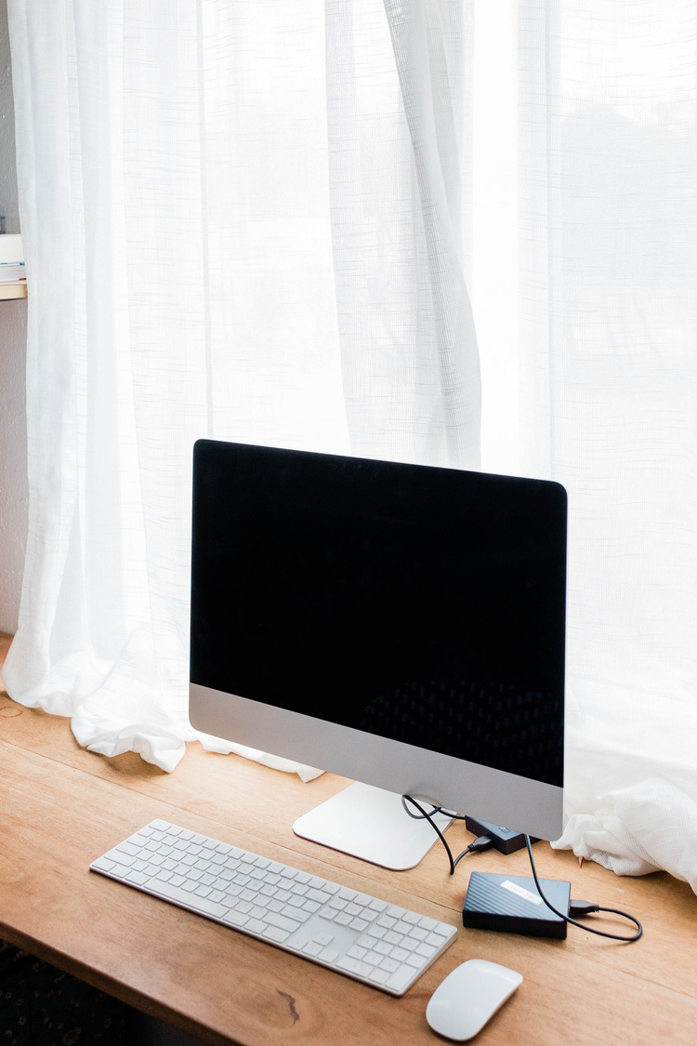



Fradel and Spies
Page 02
EKSTRAKSI TEXTURE
Ekstraksi fitur tekstur adalah proses dalam pengolahan citra digital untuk mengambil atau mendeskripsikan karakteristik struktural permukaan objek, seperti kekasaran, kehalusan, kepadatan, atau keteraturan pola piksel. Teknik ini mengubah informasi visual tekstur menjadi representasi numerik untuk keperluan analisis, klasifikasi citra, atau deteksi objek.

Slide 3
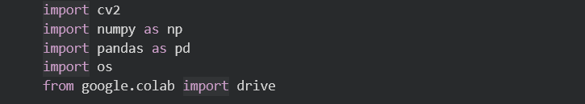
Fradel and Spies
Page 03
IMPORT & MOUNT GOOGLE DRIVE
Source code tersebut digunakan untuk mempersiapkan proses ekstraksi fitur citra di lingkungan Google Colab. Library cv2 (OpenCV) digunakan untuk pengolahan gambar, numpy untuk operasi numerik, pandas untuk pengelolaan data, dan os untuk mengakses file dalam direktori. Kemudian, drive.mount('/content/drive') berfungsi untuk menghubungkan Google Colab dengan Google Drive agar dataset gambar dapat diakses secara langsung. Variabel folder_path digunakan untuk menentukan lokasi folder di Google Drive yang berisi kumpulan citra yang akan diproses lebih lanjut, misalnya untuk ekstraksi fitur seperti warna, tekstur, atau bentuk.

Slide 4
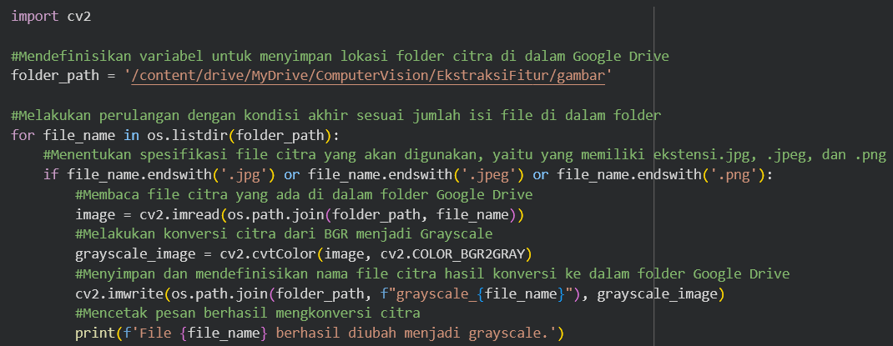
Fradel and Spies
Page 04
MELAKUKAN KONVERSI CITRA BGR KE GRAYSCALE
Source code tersebut berfungsi untuk mengolah dataset citra dengan cara mengubah semua gambar berwarna menjadi grayscale secara otomatis. Program melakukan perulangan pada seluruh file di dalam folder yang telah ditentukan (folder_path), lalu memfilter hanya file dengan ekstensi .jpg, .jpeg, dan .png. Setiap gambar dibaca menggunakan cv2.imread(), kemudian dikonversi dari format warna BGR ke grayscale menggunakan cv2.cvtColor(). Hasil konversi tersebut disimpan kembali ke folder yang sama dengan nama baru yang diawali “grayscale_”. Setelah setiap proses selesai, program menampilkan pesan bahwa file berhasil dikonversi.

Slide 5
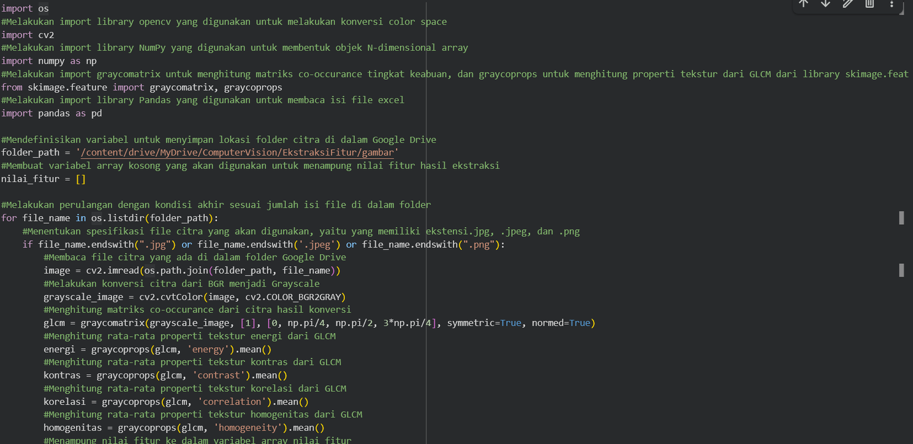
Fradel and Spies
Page 05
MELAKUKAN EKSTRAKSI FITUR TEKSTUR
Source code tersebut digunakan untuk melakukan ekstraksi fitur tekstur dari kumpulan citra menggunakan metode GLCM (Gray Level Co-occurrence Matrix). Program diawali dengan mengimpor beberapa library seperti OpenCV untuk pengolahan citra, NumPy untuk operasi numerik, serta graycomatrix dan graycoprops dari skimage untuk menghitung matriks GLCM dan properti teksturnya. Selanjutnya, program membaca semua file gambar dalam folder yang telah ditentukan, lalu mengubah setiap citra dari format warna BGR menjadi grayscale. Setelah itu, dihitung matriks GLCM berdasarkan beberapa sudut (0°, 45°, 90°, dan 135°) dengan jarak piksel tertentu. Dari matriks tersebut, program mengekstraksi beberapa fitur tekstur penting yaitu energi, kontras, korelasi, dan homogenitas, kemudian mengambil nilai rata-ratanya sebagai representasi karakteristik tekstur citra.

Slide 6
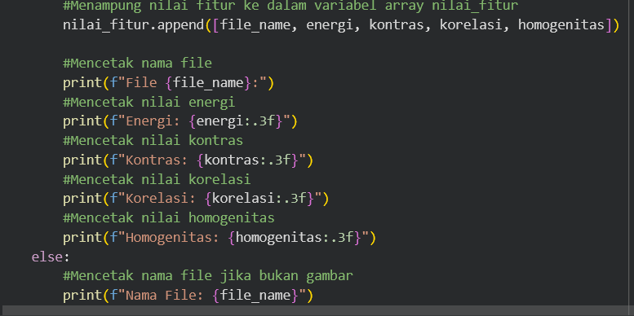
Fradel and Spies
Page 06
MELAKUKAN EKSTRAKSI FITUR TEKSTUR
source code tersebut berfungsi untuk menyimpan dan menampilkan hasil ekstraksi fitur tekstur dari setiap citra. Nilai fitur yang telah dihitung (energi, kontras, korelasi, dan homogenitas) bersama nama file dimasukkan ke dalam array nilai_fitur sebagai satu baris data. Setelah itu, program mencetak informasi ke layar berupa nama file dan masing-masing nilai fitur dengan format tiga angka di belakang koma agar lebih rapi. Jika file yang dibaca bukan termasuk format gambar, maka program hanya mencetak nama file tersebut tanpa melakukan proses ekstraksi fitur.

Slide 7
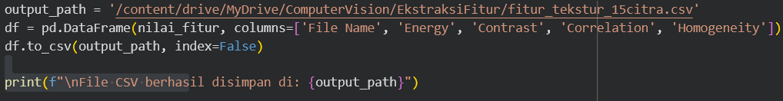
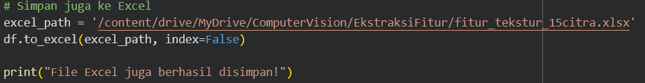
Fradel and Spies
Page 07
SIMPAN KE CSV & ECEL
Source code tersebut berfungsi untuk menyimpan hasil ekstraksi fitur yang telah dikumpulkan dalam variabel nilai_fitur ke dalam bentuk file data. Pertama, data diubah menjadi DataFrame menggunakan library pandas dengan nama kolom seperti File Name, Energy, Contrast, Correlation, dan Homogeneity. Kemudian, data tersebut disimpan ke dalam file CSV menggunakan to_csv() dan ke dalam file Excel menggunakan to_excel() pada lokasi yang telah ditentukan di Google Drive. Parameter index=False digunakan agar indeks baris tidak ikut tersimpan. Terakhir, program menampilkan pesan bahwa file CSV dan Excel berhasil dibuat dan disimpan.

Slide 8
Fradel and Spies
Page 08
THANK YOU

